Slide 1
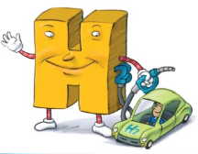
ΕΘΝΙΚΟ ΚΑΙ ΚΑΠΟΔΙΣΤΡΙΑΚΟ ΠΑΝΕΠΙΣΤΗΜΙΟ ΑΘΗΝΩΝ ΣΧΟΛΗ ΘΕΤΙΚΩΝ ΕΠΙΣΤΗΜΩΝ ΤΜΗΜΑ ΧΗΜΕΙΑΣ
ΦΩΤΟΚΑΤΑΛΥΤΙΚΗ ΠΑΡΑΓΩΓΗ Η2
ΚΟΥΤΣΟΥΡΗ ΕΥΓΕΝΙΑ

Slide 2
Προβλήματα των ορυκτών καυσίμων
Ατμοσφαιρική Ρύπανση
Προκαλούν ρύπανση του περιβάλλοντος
Προβλήματα υγείας
Κάποτε θα εξαντληθούν
Εξάρτηση από άλλες χώρες
Υπερθέρμανση
Επίδραση στον πλανήτη από την εξόρυξη

Slide 3
ΟΙΚΟΝΟΜΙΑ ΤΟΥ Η2
Στόχοι:
Το Η₂ είναι ένας ενεργειακός φορέας που αναμένεται να έχει σημαντική συμβολή στην κατεύθυνση της επίλυσης του ενεργειακού προβλήματος, ειδικά στον τομέα των μεταφορών
Οι πιο αισιόδοξοι υποστηρικτές του υδρογόνου προσβλέπουν στη λεγόμενη «Οικονομία Υδρογόνου»
Το υδρογόνο είναι το βασικότερο και αφθονότερο στοιχείο στο σύμπαν. Eφ’ όσον αξιοποιηθεί κατάλληλα, είναι το αιώνιο καύσιμο.
Notes:
Α)Το Η2 είναι ενας ενεργειακος φορέας που θα συμβαλει σημαντικα στην επιλυση του ενεργειακου προβληματος
Β) Γι αυτό λοιπον μια εναλλακτικη λυση είναι να στραφουμε στην οικονομια του υδρογονου

Slide 4
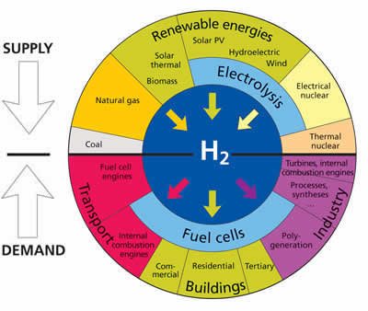
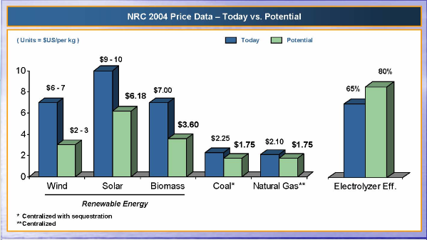
Υδρογόνο, πηγή ενέργειας
https://www.google.gr/search?q=hydrogen&source=lnms&tbm=isch&sa=X&ei=W6eXUfGhBonlOqehgdAB&ved=0CAcQ_AUoAQ&biw=1366&bih=630#imgrc=10vt62t0y5ibTM%3A%3Bv8qp2YDQapv9WM%3Bhttp%253A%252F%252Fimages.thetruthaboutcars.com%252F2011%252F01%252FHydrogenEU.jpg%3Bhttp%253A%252F%252Fwww.thetruthaboutcars.com%252F2011%252F01%252F2015-start-of-the-hydrogen-age%252F%3B400%3B338
Notes:
Η ποιοτική υποβάθμιση του περιβάλλοντος οδήγησε στην εύρεση μεθόδων ικανών να επιλύουν τα εμφανιζόμενα προβλήματα ρύπανσης, χωρίς όμως την δημιουργία νέων.
Η παραγωγή ανανεώσιμων και μη ρυπογόνων καυσίμων, μέσω της άμεσης μετατροπής της ηλιακής ενέργειας σε χημική και είναι από τους πιο ελπιδοφόρους τρόπους για τη φωτοχημική μετατροπή και αποθήκευση της ηλιακής ενέργειας.
Πυρηνική συντηξη με θερμανση σε υψηλές θερμοκρασίες των ισοτοπων του υδρογονου.

Slide 5
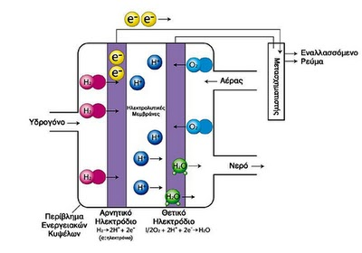
Καθαρές Τεχνολογίες
Παραγωγής Ενέργειας
Το υδρογόνο είναι ιδανικό για καύση σε κυψέλες καυσίμου, τεχνολογία παραγωγής ηλεκτρισμού με απευθείας ένωση του υδρογόνου με το οξυγόνο σε μεταλλικό καταλύτη: χωρίς κινούμενα μέρη, χωρίς θόρυβο, χωρίς (μεγάλες) απώλειες και χωρίς ρύπους, παράγει ενέργεια με υψηλή απόδοση 40-85% και με μοναδική εκπομπή το καθαρό νερό (όταν το καύσιμο είναι αποκλειστικά υδρογόνο).
Μία κυψέλη καυσίμου λειτουργεί σαν μια «μπαταρία», δεν εξαντλείται όμως.
Τα σημαντικότερα πλεονεκτήματα των κυψελών καυσίμου έναντι των συμβατικών μεθόδων παραγωγής ηλεκτρικής ενέργειας είναι η υψηλότερη απόδοση και η ελαχιστοποίηση των εκπομπών αερίων ρύπων. http://tean.teikoz.gr/erevna/LAFEC/mathimata_LAFEC/ktpe.htm
vehiclestech.blogspot.com/2011/01/blog-post_22.htmL,

Slide 6
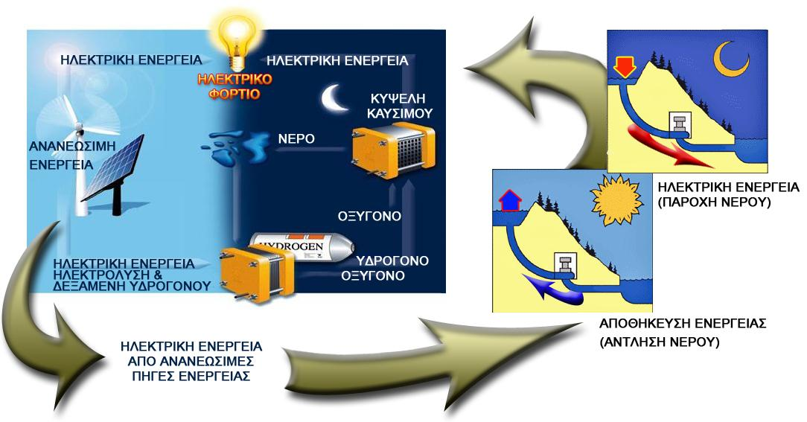
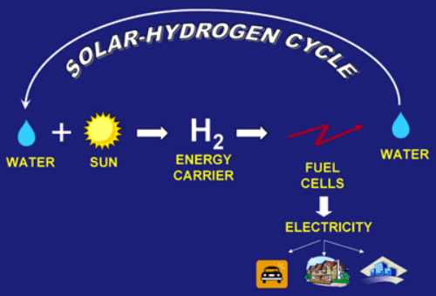
Η2 Από την Παραγωγή στην Κατανάλωση
www.οικολογία.gr /energy.html
http://solarenergy.gr/basic/tags/tag/%CE%A5%CE%B4%CF%81%CE%B
F%CE%B3%CF%8C%CE%BD%CE%BF

Slide 7
ΠΛΕΟΝΕΚΤΗΜΑΤΑ ΤΗΣ ΟΙΚΟΝΟΜΙΑΣ ΤΟΥ
Η πρώτη ύλη,το νερό που είναι άφθονo και φθηνό
Η καύση H2 στον αέρα δίνει και πάλι το νερό, διαδικασία κυκλική και μη ρυπογόνα (για χαμηλές θερμοκρασίες, γιατί σε υψηλές θερμοκρασίες δημιουργούνται οξείδια του αζώτου από το Ν2 που υπάρχει στον ατμοσφαιρικό αέρα.
Η χρήση του δεν προκαλεί επιβλαβείς εκπομπές διοξειδίου του άνθρακα
Λόγω του μικρού βάρους του η χωρητικότητα αποθήκευσης ενέργειας του Η2 ανά γραμμάριο είναι 119000 J g⁻¹ (πολύ υψηλή), και τρεις φορές υψηλότερη από την αποθηκευτική ικανότητα του πετρελαίου (40000 J g⁻¹ )
Όσο για την αποθήκευσή του, ενώ η έρευνα συνεχίζεται, ήδη προτείνονται πολλές εφικτές και ασφαλείς λύσεις, όπως:
Αποθήκευση : α) σε δεξαμενές υψηλής πίεσης, β) σε υγρή κατάσταση (-253 ^{ο}C) σε ειδικές δεξαμενές, γ) με τη μορφή μεταλλικών υδριδίων, και δ) σε νανοσωλήνες άνθρακα
Mεταφορά : προτείνονται αγωγοί, και οχήματα μεταφοράς, αλλά και επιτόπια παραγωγή
E. Amouyal, Photochemical production of hydrogen and oxygen from water: A review and state of the art, Solar Energy Materials and Solar Cells 38 (1995) pp.249-276, Elsevier
Notes:
Αποθήκευση υπό μορφή μεθανόλης είναι εξαιρετικά επικίνδυνη

Slide 8
ΜΕΙOΝΕΚΤΗΜΑΤΑ ΤΗΣ ΟΙΚΟΝΟΜΙΑΣ ΤΟΥ
Προς το παρόν η Αποθήκευση και η Μεταφορά έχουν μεγάλο κόστος
Εξαιρετικά επικίνδυνο, μπορεί να αντιδρά εκρηκτικά με Ο2, βέβαια η χρησιμοποίησή του δεν είναι πιο επικίνδυνη από εκείνη του φυσικού αερίου και της βενζίνης.
Συνήθως είναι συνδεδεμένο χημικά με το νερό και τα ορυκτά καύσιμα (πρέπει να διαχωρισθεί)
Η παραγωγή του από τα ορυκτά καύσιμα συνεισφέρει στη μόλυνση και στο φαινόμενο του θερμοκηπίου (βέβαια είναι μικρές οι ποσότητες που εκλύονται)
Η ηλεκτρόλυση απαιτεί σημαντικές ποσότητες ενέργειας
Οι καταλύτες που έχουν συντεθεί για το διαχωρισμό του νερού, είναι:
είτε πολύ ακριβοί,
είτε ασθενικοί και τεχνικά επισφαλείς,
είτε ανίκανοι να λειτουργήσουν μόνο με νερό.
http://www.fuelcells.org/uploads/HydrogenandtheLaw.pdf
http://physics4u.wordpress.com/2010/05/10/%CE%AD-%CF%8D-%CF%8D-%CE%AD-t/
Notes:
Η εικόνα μας δείχνει σε συνθήκες πραγματικού ατυχήματος τι θα γινόταν αν χτυπηθεί το αυτοκίνητο και πιάσει φωτιά. Βλέπουμε στην περίπτωση του Η2 ότι σε 3sec σκάει η μηχανή και επείδη είναι ελαφρύ η φωτιά του Η2 πηγαίνει προς τα πάνω. Και δεν διαχέεται στο έδαφος σε αντίθεση με τη βενζίνη όπου βλέπουμε ότι αναφλέγεται και καταστρέφεται γρήγορα η καμπίνα. Δεν είναι τυχαίο που το πείραμα έγινε νύχτα, γιατί η φωτία του Η2 έχει του ηλιακού φωτός και άρα φαίνεται τη νύχτα.

Slide 9
ΦΩΤΟΚΑΤΑΛΥΣΗ
Φωτοκατάλυση: ορίζεται η προαγωγή μιας φωτοαντίδρασης παρουσία ενός καταλύτη. Η καταλυτική διάσταση μπορεί να αναφέρεται είτε στην ποσότητα των απορροφημένων φωτονίων είτε στην ποσότητα της προστιθέμενης ουσίας.
Διάφοροι όροι χρησιμοποιούνται για να εξηγήσουν αυτές τις αντιδράσεις, όπως:
Αλυσιδωτές αντιδράσεις προκαλούμενες από μεταφορά ηλεκτρονίων
Φωτοπαραγόμενες καταλύσεις
Ένας καλός φωτοκαταλύτης πρέπει να είναι:
1) Φωτοενεργός
2) Να έχει τη δυνατότητα να αξιοποιεί το φως στο ορατό ή υπεριώδες φάσµα
3) Βιολογικά και χηµικά αδρανής
4) Φωτοσταθερός
5) Χαµηλού κόστους
6) Μη τοξικός
book: Homogeneous Photocatalysis Edited by M. Chanon and M. Sciavello

Slide 10
ΚΑΤΗΓΟΡΙΕΣ ΦΩΤΟΚΑΤΑΛΥΣΗΣ
ΟΜΟΓΕΝΗΣ: φωτοκαταλύτης & καταλυόμενο σύστημα στην ίδια φάση.
ΕΤΕΡΟΓΕΝΗΣ: φωτοκαταλύτης & καταλυόμενο σύστημα σε διαφορετική φάση.
Notes:
O φωτοκαλυτής στην ομογενή :
βασίζει τη δραστικότητα σε φωτόνια, ενός συγκεκριμένου λ(nm), που προσπίπτουν πάνω του, μεταφέρει e- στο δέκτη ηλεκτρονίων και εκείνος:
(1) είτε θα τα μεταφέρει σ’ έναν άλλο καταλύτη και ο καταλύτης στο νερό,
(2) είτε θα τα μεταφέρει απ’ ευθείας στο νερό με αποτέλεσμα να διαχωρίζεται σε υδρογόνο και οξυγόνο.
Ο φωτοκαταλύτης στην ετερογενή βασίζει τη δραστικότητα του σε φωτόνια συγκεκριμένου λ (nm) που προσπίπτουν στην επιφάνεια του, τα e- ανέρχονται από τη στοιβάδα σθένους και µεταφέρονται στη διεγερµένη στοιβάδα.

Slide 11
Πολυμοριακά συστήματα για παραγωγή Η₂
Η παραγωγή υδρογόνου απαιτεί τις παρακάτω λειτουργίες:
(i) Απορρόφηση του ορατού φωτός
(ii) Μετατροπή της ενέργειας διέγερσης σε οξειδοαναγωγική
(iii) Συντονισμένη μεταφορά πολλών e⁻ στο Η₂Ο που οδηγεί στο σχηματισμό του Ο2 (4e⁻) και του Η₂ (2e⁻) ως μόριο ενεργειακής αποθήκευσης.
Δυσκολία στην αναγωγή του νερού:
2H₂Ο + 2e⁻ →H₂ + 2ΟH⁻, E⁰ (pH = 7) = -0.41 V vs NHE
E. Amouyal, Photochemical production of hydrogen and oxygen from water: A review and state of the art, Solar Energy Materials and Solar Cells 38 (1995) pp.249-276, Elsevier

Slide 12
Στοιχεία των συστημάτων φωτοαναγωγής H₂O
Φωτοευαισθητοποιητές (PS):
[Ru(bpy)₃]²⁺, [Ir(ppy)₂(bpy)]⁺, [Pt(ttpy)(C≡C-Ph)]ClO₄, , [Re(bpy)(CO)₃Br], [Ru(dmphen)₃]²⁺ , [{(phen)₂Ru(dpp)}₂RhBr₂](PF₆)_{5,}
[Ni(SS)2] bis(2-chlorodithiobenzil)nickel (II)
Δέκτες ηλεκτρονίων (R):
MV²⁺, [Co(dmgH)₂], [Co(dmgH)₂pyCl], DQ4²⁺ , PtCl₂(bpm), PtCl₂(dcbpy) H₂O, [Co(bpy)₃]²⁺
Δότες ηλεκτρονίων (D):
EDTA, ΤΕΟΑ και ΤΕΑ
Notes:
PS: Απορροφά στο ορατό φως για την δημιουργία PS* με χρήσιμες οξειδοαναγωγικές ιδιότητές
R: Ανάγεται ή οξειδώνεται με αποδιέγερση της PS* (αντίδραση μεταφοράς e⁻) και σχηματίζεται ζεύγος e⁻
D: Για τη διατήρηση της αναστρεψιμότητας της διαδικασίας, δίνει στον PS⁺ 1 e⁻ για να προκύψει πάλι ο PS.

Slide 13
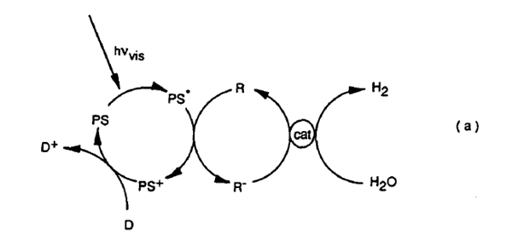
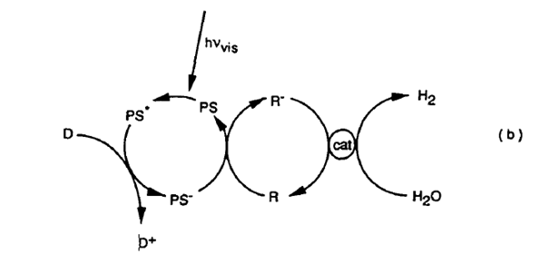
Μηχανισμοί ομογενούς φωτοκατάλυσης
Οξειδωτικός μηχανισμός αποδιέγερσης :
Συμπεριλαμβάνει την οξείδωση του PS* σε PS⁺ μέσω του R (σχήμα a)
Αναγωγικός μηχανισμός αποδιέγερσης :
Συμπεριλαμβάνει την αναγωγή του PS* σε PS⁻ από τον D (σχήμα b)
E. Amouyal, Photochemical production of hydrogen and oxygen from water: A review and state of the art, Solar Energy Materials and Solar Cells 38 (1995) pp.249-276, Elsevier

Slide 14
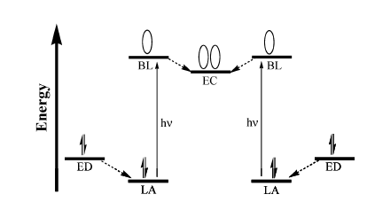
Διάγραμμα ενέργειας των τροχιακών φωτοχημικής συσκευής
Η αξιοποίηση της ηλιακής ενέργειας συνήθως γίνεται μέσω της διέγερσης της ΜLCT κατάστασης του χρωμοφόρου
LA= light adsorber ,
BL=bridging ligand,
ΕC=electron collector,
ED= electron donor
Krishnan Rangan, Shamindri M. Arachchige, Jared R. Brown and Karen J. Brewer* , Energy Environ. Sci., 2009, 2, 410-419
Notes:
Φωτοχημική συλλογή ηλεκτρονίων γίνεται μέσω χρωμοφόρων που έχουν συνδεθεί, μέσω του σωστού γεφυρωμένου υποκαταστάτη (BL), με ένα δέκτη ηλεκτρονίων. Η αξιοποίηση της ηλιακής ενέργειας συνήθως γίνεται μέσω της διέγερσης της ΜLCT κατάστασης του χρωμοφόρου. Το διεγερμένο ηλεκτρόνιο μεταφέρεται σ’ένα κατάλληλο ΕC. Αυτή η διαδικασία επαναλαμβάνεται, παρέχοντας δύο ηλεκτρόνια στον ΕC. Οι γεφυρωμένοι υποκαταστάτες παρέχουν ένα σημείο σύνδεσης μεταξύ των χρωμοφόρων που απορροφούν φώς και του δέκτη ηλεκτρονίων.

Slide 15
ΠΑΡΑΓΩΓΗ Η2 ΜΕ ΟΜΟΓΕΝΗ
http://www.youtube.com/watch?v=0O3WTqRVgVo

Slide 16
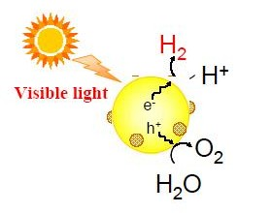
Ετερογενής
φωτοκατάλυση:
Όταν ο φωτοκαταλύτης, π.χ. TiO₂ απορροφά (UV) από το ηλιακό φως ή πηγή φωτός (λάμπες φθορισμού), παράγει ζεύγη e⁻ και κενών θέσεων.
ημιαγωγός (e⁻,h⁺)
Το e⁻ στη ζώνη σθένους του TiO₂ διεγείρεται όταν φωτιστεί. Η περίσσεια ενέργειας αυτού του διεγερμένου e⁻ προωθεί το e⁻ στην ζώνη αγωγιμότητας του TiO₂ . Το στάδιο αυτό είναι γνωστό ως κατάσταση ‘φωτοδιέγερσης’ του ημιαγωγού
hv
http://nanopieria.gr/?p=25
Notes:
Η ανάμειξη του προς καθαρισμό αποβλήτου με έναν ημιαγώγιμο καταλύτη (π.χ. ΤiΟ₂), ο οποίος είναι χημικά και βιολογικά αδρανής, και ο φωτισμός του συστήματος με τεχνητό ή ηλιακό φως δημιουργεί εντός του καταλύτη ιδιαίτερα ισχυρά οξειδωτικά και αναγωγικά σωματίδια, τις οπές (h⁺) και τα ηλεκτρόνια (e⁻) αντίστοιχα, εκ των οποίων οι φωτοδημιουργούμενες οπές αντιδρούν με τα ιόντα ΟΗ⁻ ή με τα μόρια του Η₂Ο που είναι προσροφημένα στην επιφάνεια του ημιαγωγού και τα οξειδώνουν προς τις αντίστοιχες ρίζες του υδροξυλίου (ΟΗ.).

Slide 17
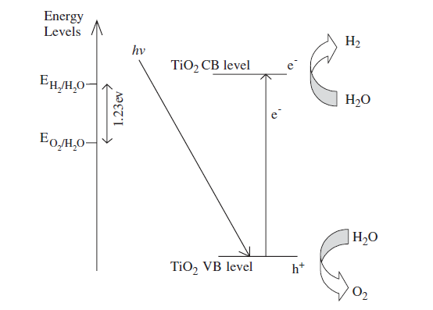
Το αρνητικά φορτισμένο e⁻ ανάγει το μόριο του νερού είτε απ’ ευθείας είτε με τη βοήθεια ενός δέκτη e⁻ προς σχηματισμό Η2
(e⁻ + A → A^{.-})
η οπή καλύπτεται από έναν δότη e⁻
(h⁺ + D → D^{.+} ).
Elsevier, Reneweble and Sustainable Energy Reviews 11 (2007) 401-425, Meng Ni, Michael K.H. Leung, Dennis Y.C. Leung, K. Sumathy

Slide 18
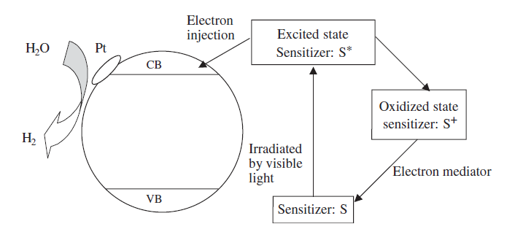
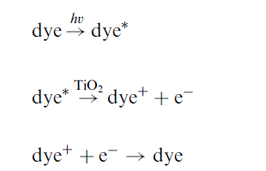
Οι ημιαγωγοί απορροφούν στο UV, και επειδή με το φως που φτάνει στη γη είναι πολύ μικρή η ποσότητα της, θέλαμε να μεταφέρουμε την ενέργεια διέγερσης προς το ορατό χρησιμοποιώντας φωτοευαισθητοποιητές (χρωστικές)
Elsevier, Reneweble and Sustainable Energy Reviews 11 (2007) 401-425, Meng Ni, Michael K.H. Leung, Dennis Y.C. Leung, K. Sumathy

Slide 19
ΠΑΡΑΓΩΓΗ Η2 ΜΕ ΕΤΕΡΟΓΕΝΗ
http://www.youtube.com/watch?v=ceCaQc3ZCbA
Notes:
Νανισωματιδια Κ4Nb6O17

Slide 20
ΘΑ ΗΘΕΛΑ ΝΑ ΕΥΧΑΡΙΣΤΗΣΩ
Την Καθηγήτριά μας κ. Μητσοπούλου
& τον Επίκουρο Καθηγητή μας κ. Κυρίτση
για τη βοήθεια & την καθοδήγησή τους

